Slide 1

プログラミング勉強会 やってみようぜ、ディープラーニングのプログラミング
2017年5月28日
名古屋校 2011期 越智 由浩
7月22日 改訂版

Slide 2

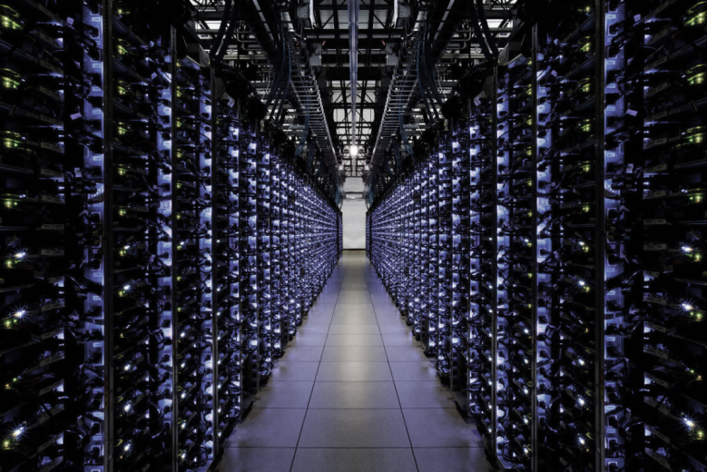

自己紹介
越智 由浩（おち よしひろ）
愛媛生まれの43歳。祖父母・両親・姉 ほぼ皆 美容師
鎌倉/東京育ち、名古屋在住、5人家族
1998年～日本アイ・ビー・エム
2012年～ネットアップ 名古屋支店長
2016年～ 〃 トヨタ担当 グローバル・マネージャ
2010年7月から半年間は単科、
2011年4月から大学院へ
2014年4月、卒業

Slide 3

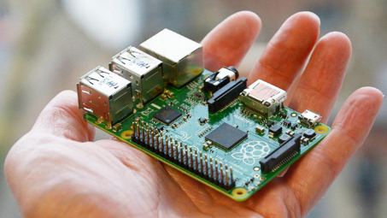
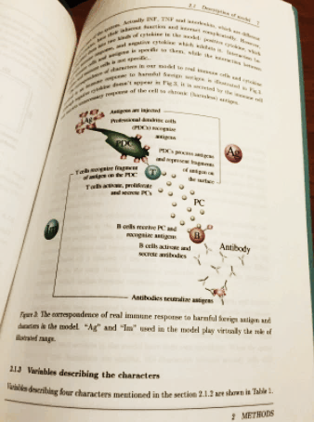
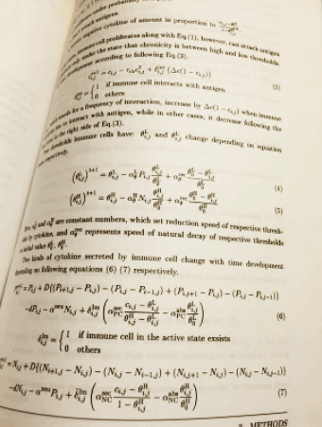
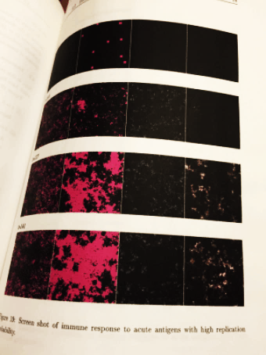
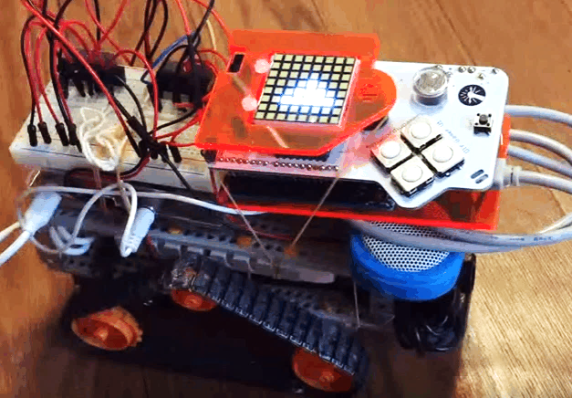
私とプログラミング
小学生の頃～
学生の時
カオス・複雑系
免疫系のコンピューター・シミュレーション
最近
オタクっぽい趣味の再燃

Slide 4






今日にいたる経緯 ～名古屋校 プログラミング勉強会 クラブ活動～
メモ：リンクあり

Slide 5
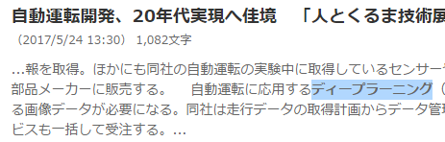
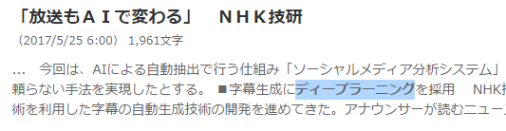
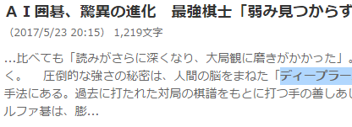
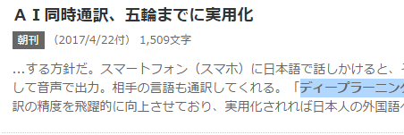
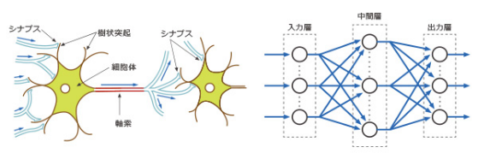
今日の話の軸足
応用・展開
ディープラーニングで何ができるのか、世の中がどう変わるのか
ではなく、
基礎(中の仕組み)
ディープラーニングってそもそも中身は何をやっているのか
今日の軸足はこっち

Slide 6
まず、言葉の整理
人工知能
機械があたかも知性があるかのように振る舞うこと
機械学習
人口知能を実現するやり方のひとつ。
機械に学習させることでデータからパターンを
見い出し、新たなデータから将来を予測すること
ディープラーニング
多層構造のニューラルネットワークを用いた
機械学習

Slide 7
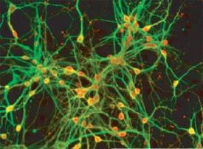
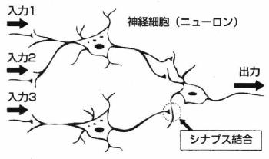
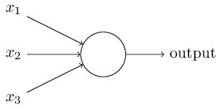
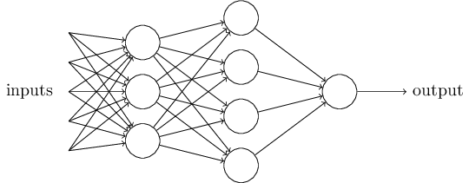
ニューラルネットワークモデル
実物
抽象的に表現
モデル
計算できる”模型”

Slide 8
ニューラルネットワークモデルの計算ルール
入力元の信号の強さ
重み(信号の伝わりやすさ)
1.0
発火のし易さ(バイアス)
0.1
+0.3
0.5
0.2
このノードに着目！
活性化関数
(いくつか種類がある)
メモ：関数について補足

Slide 9
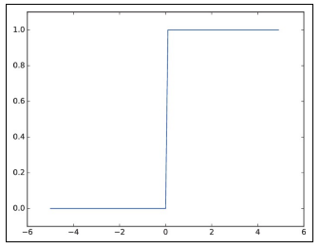
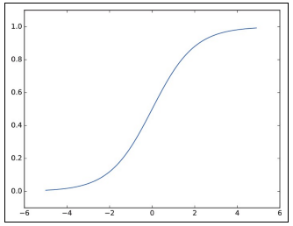
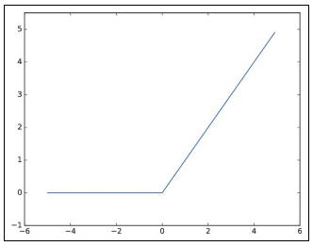
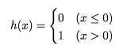
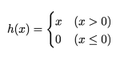
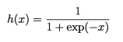
活性化関数
ReLU関数
(Rectified Linear Unit)
ステップ関数
シグモイド関数
出力
入力の総和＋バイアス

Slide 10
手触り感持って”模型”と慣れ親しむために 手で計算してみる

Slide 11
シグモイド関数
Input
Output
+0.1
1.0
0.1
+0.1
+0.1
0.1
0.1
0.3
0.4
0.3
0.5
+0.2
0.2
0.5
0.2
0.2
0.5
0.4
+0.2
+0.2
0.3
0.6
+0.3
0.4
0.6

Slide 12
シグモイド関数、参照シート
(0.7, 0.668)
(0.516, 0.626)
(1.214, 0.771)
(1.1, 0.750)
(0.3, 0.574)

Slide 13
手計算結果
Input
Output
+0.1
sig(0.0574+0.134+0.225+0.1)=0.626
1.0
0.1
+0.1
+0.1
0.1
sig(0.1+0.1+0.1)=0.574
0.1
0.3
0.4
0.3
0.0626+0.154+0.1=0.317
0.5
+0.2
0.2
sig(0.3+0.2+0.2)=0.668
0.5
0.2
0.2
0.5
0.4
+0.2
+0.2
0.3
0.6
+0.3
0.4
0.6
sig(0.230+0.334+0.450+0.2)=0.771
sig(0.5+0.3+0.3)=0.750
0.188+0.308+0.2=0.696
sig()：シグモイド関数

Slide 14
100個
784個
10個
50個

Slide 15
なぜ、こんなことをするのか？
出力
入力
100個
784個
計算
（膨大な量の
掛け算と足し算
と活性化関数）
10個
50個
この”模型”によって0~9の数字の手書き文字認識ができてしまう！

Slide 16

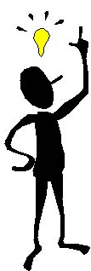
単調な計算の繰り返しはコンピューターの得意技。
プログラムを作って計算させちゃえばいい！
計算
（膨大な量の
掛け算と足し算
と活性化関数）
手計算じゃムリ！

Slide 17
ふたつの武器を手に入れよう
数学の道具 – 「行列」と「行列の内積」
プログラミング – Python（なぜPythonかは後ほど補足）

Slide 18
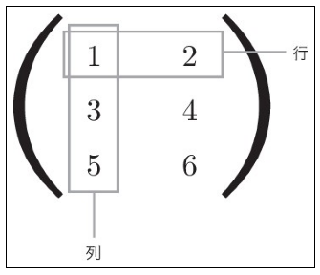
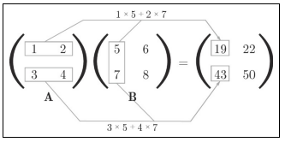
数学の便利な道具 – 行列と行列の内積
なぜ便利かは後ほどわかる
3 x 2の行列の例
行列の内積の例

Slide 19
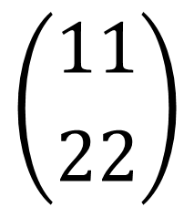
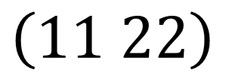
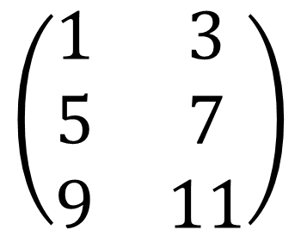
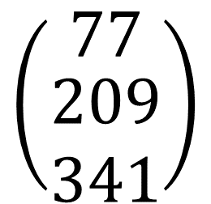
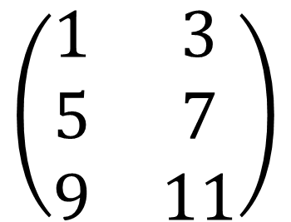
行列計算に慣れ親しむ
$$\left(\begin{matrix}1 & 3 \\ 5 & 7 \\ 9 & 11\end{matrix}\right)$$
$$\left({11 \atop 22}\right)$$
$$\left({77 \atop \begin{aligned}209 \\ 341\end{aligned}}\right)$$
?
・
=
$$\left(\begin{matrix}1 & 3 \\ 5 & 7 \\ 9 & 11\end{matrix}\right)$$
?
$$\left(11 22\right)$$
=
・

Slide 20

ちょっとその前に

Slide 21
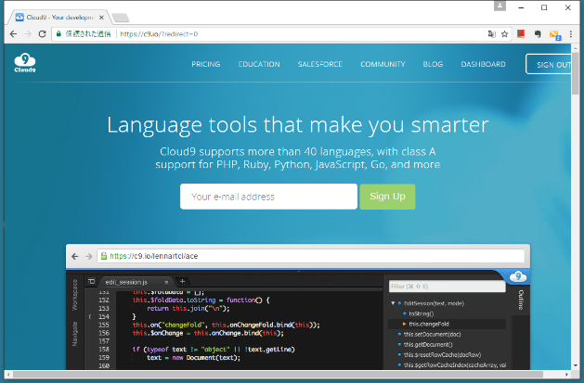
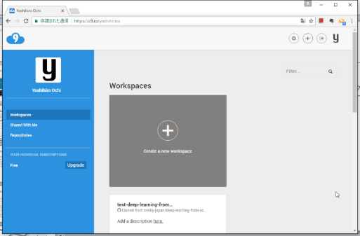
Cloud9によるPython開発環境（１）
①Cloud9ログイン後、
トップページからDASHBOARDをクリック
②「＋」をクリックする

Slide 22

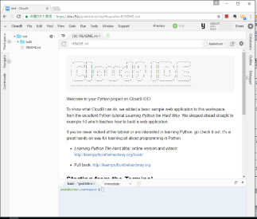
Cloud9によるPython開発環境（２）
③「Workspace name」は
適当な名前を入力
④「Clone from Git or Mercurial URL (optional)」
空白のままでOKです！
⑤「Choose a template」はPythonをクリックして選択
⑥Create workspaceをクリック
こんな画面になったら完了！→

Slide 23
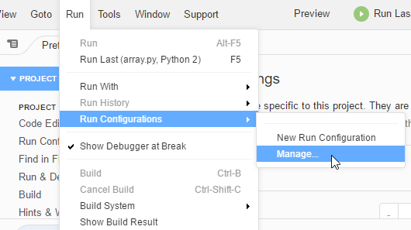
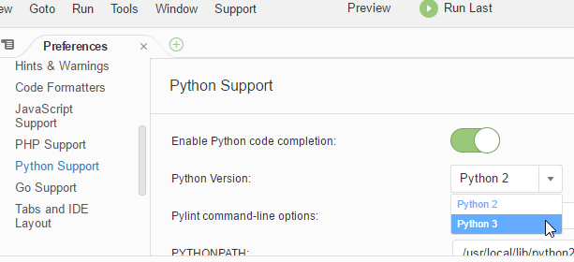
Cloud9によるPython開発環境（３）
⑦Pythonのバージョンを3に変更
Run -> Run Configurations -> Manage
Preference
Python Support : Python Version:
Python 3へ変更
Preferenceタブを閉じる

Slide 24
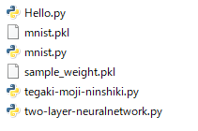
Cloud9によるPython開発環境（４）
⑧Githubから必要なファイルをダウンロード
下記URLに行く
https://github.com/yoshihiroo/programming-workshop/tree/master/deep-learning
0528.zip をダウンロードし、解凍すると下記６つのファイルができる

Slide 25
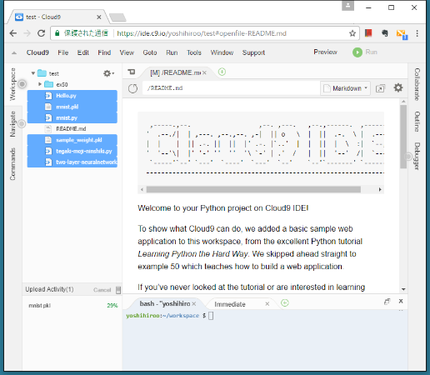
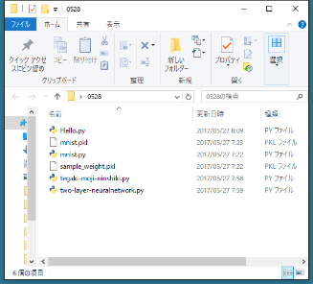
Cloud9によるPython開発環境（５）
ワークスペースの作成時の名前がディレクトリ名になっています
この画面の場合「test」。
⑨Cloud9にファイルをアップロード
解凍した６つのファイルをドラッグ＆ドロップでCloud9上のフォルダにコピー
mnist.pklは重たいファイルなので時間かかります。
ここに進行状況が表示されます。

Slide 26
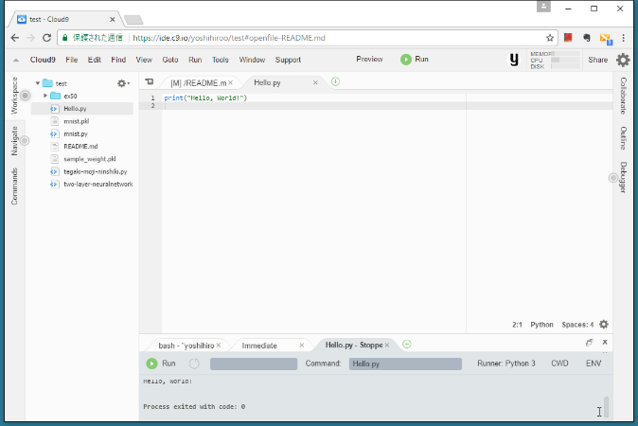
Cloud9によるPython開発環境（６）
⑩サンプルファイルの実行
Hello.pyをダブルクリック
ソースコードが表示される
右上のRUNをクリック
「Python 3」を確認
Hello, World!の表示を確認

Slide 28
蛇足
いろいろな呼び方
行列 ＝ マトリックス ＝ 二次元配列 ＝ 二次元行列
数学っぽい 英語 プログラムのときよく使う 次元を明示的に
ベクトル ＝ 配列 ＝ リスト
数学っぽい プログラム‥ 特にPython
表記方法
行列は大文字 A, B, C..
ベクトルは小文字 a, b, c..

Slide 29
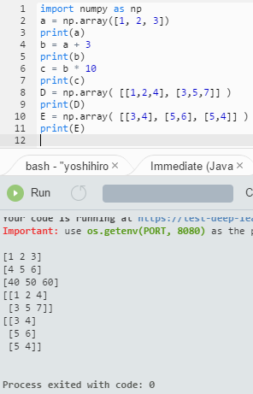
Python上で行列計算を行う
import numpy as np
a = np.array([1, 2, 3])
print(a)
b = a + 3
print(b)
c = b * 10
print(c)
D = np.array( [[1,2,4], [3,5,7]] )
print(D)
E = np.array( [[3,4], [5,6], [5,4]] )
print(E)

Slide 30
先ほどの例をNumPyを使って計算してみましょう
$$\left(\begin{matrix}1 & 3 \\ 5 & 7 \\ 9 & 11\end{matrix}\right)$$
$$\left({11 \atop 22}\right)$$
$$\left({77 \atop \begin{aligned}209 \\ 341\end{aligned}}\right)$$
?
・
=

Slide 31
先ほどの例をNumPyを使って計算してみましょう
$$\left(\begin{matrix}1 & 3 \\ 5 & 7 \\ 9 & 11\end{matrix}\right)$$
$$\left({11 \atop 22}\right)$$
$$\left({77 \atop \begin{aligned}209 \\ 341\end{aligned}}\right)$$
?
・
=
X
y
z
import numpy as np
X = np.array( [[1,3], [5,7], [9,11]] )
y = np.array( [11,22] )
z = np.dot(X, y)
print(z)
← np.dotは内積を計算するコマンド

Slide 32
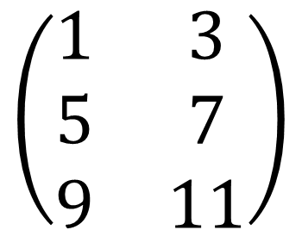
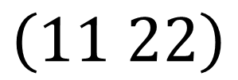
先ほどの例をNumPyを使って計算してみましょう
$$\left(\begin{matrix}1 & 3 \\ 5 & 7 \\ 9 & 11\end{matrix}\right)$$
?
$$\left(11 22\right)$$
=
・
y
X
import numpy as np
X = np.array( [[1,3], [5,7], [9,11]] )
y = np.array( [11,22] )
z = np.dot(y, X)
print(z)
← Xとyを入れ替えて内積計算したらどうなりますか？

Slide 33
そのほかのNumPyのコマンドをいくつか試してみましょう
青文字箇所を追加
import numpy as np
X = np.array( [[1,3], [5,3], [9,11]] )
y = np.array( [11,22] )
z = np.dot(X, y)
print(z)
print(X[0])
print(X[0][1])
print(X.shape)
X[3]と見ようとしたらどうなるでしょうか？
同じく、X[0][3]は？
Xのところをyやzに変えたらどうなるでしょうか？

Slide 34
なぜ、行列（内積）なんていう道具を使うのか？
それは、行列を使うとニューラルネットワークをシンプルに記述できるから。

Slide 35
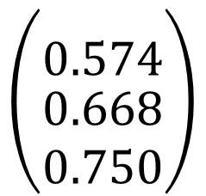
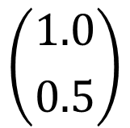
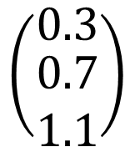
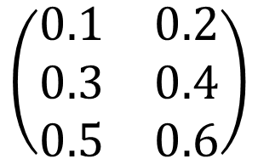
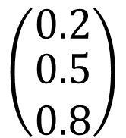
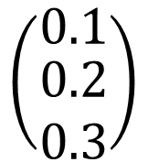
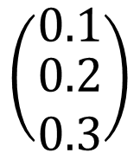
ニューラルネットワークを行列計算で表現してみる
sig() …シグモイド関数
先ほどの模型の前半部分
z = sig( W ・ x + b )
Input
+0.1
Output
1.0
0.1
0.1
+0.1
+0.1
$$\left(\begin{matrix}0.1 & 0.2 \\ 0.3 & 0.4 \\ 0.5 & 0.6\end{matrix}\right)$$
0.1
$$\left({1.0 \atop 0.5}\right)$$
$$\left({0.1 \atop \begin{aligned}0.2 \\ 0.3\end{aligned}}\right)$$
0.3
0.4
= sig( )
・
+
0.5
+0.2
0.3
0.2
0.2
0.5
0.5
+0.2
0.2
+0.2
$$\left({0.2 \atop \begin{aligned}0.5 \\ 0.8\end{aligned}}\right)$$
$$\left({0.1 \atop \begin{aligned}0.2 \\ 0.3\end{aligned}}\right)$$
0.4
= sig( )
+0.3
0.3
+
0.6
0.4
0.6
$$\left({0.574 \atop \begin{aligned}0.668 \\ 0.750\end{aligned}}\right)$$
$$\left({0.3 \atop \begin{aligned}0.7 \\ 1.1\end{aligned}}\right)$$
= sig( ) =
入力
x
重み
W
出力
z
ﾊﾞｲｱｽ
b
とすると、

Slide 36
ニューラルネットワークを行列計算で表現してみる
sig() …シグモイド関数
先ほどの模型の前半部分
z = sig( W ・ x + b )
Input
+0.1
Output
1.0
0.1
0.1
+0.1
+0.1
$$\left(\begin{matrix}0.1 & 0.2 \\ 0.3 & 0.4 \\ 0.5 & 0.6\end{matrix}\right)$$
0.1
$$\left({1.0 \atop 0.5}\right)$$
$$\left({0.1 \atop \begin{aligned}0.2 \\ 0.3\end{aligned}}\right)$$
0.3
0.4
= sig( )
こいつをPythonで実装してみよう！
・
+
0.5
+0.2
0.3
0.2
0.2
0.5
0.5
+0.2
0.2
+0.2
$$\left({0.2 \atop \begin{aligned}0.5 \\ 0.8\end{aligned}}\right)$$
$$\left({0.1 \atop \begin{aligned}0.2 \\ 0.3\end{aligned}}\right)$$
0.4
= sig( )
+0.3
0.3
+
0.6
0.4
0.6
$$\left({0.574 \atop \begin{aligned}0.668 \\ 0.750\end{aligned}}\right)$$
$$\left({0.3 \atop \begin{aligned}0.7 \\ 1.1\end{aligned}}\right)$$
= sig( ) =
入力
x
重み
W
出力
z
ﾊﾞｲｱｽ
b
とすると、

Slide 37
ニューラルネットワークを行列計算で表現してみる
sig() …シグモイド関数
先ほどの模型の前半部分
z = sig( W ・ x + b )
Input
+0.1
Output
1.0
0.1
0.1
+0.1
+0.1
$$\left(\begin{matrix}0.1 & 0.2 \\ 0.3 & 0.4 \\ 0.5 & 0.6\end{matrix}\right)$$
0.1
$$\left({1.0 \atop 0.5}\right)$$
$$\left({0.1 \atop \begin{aligned}0.2 \\ 0.3\end{aligned}}\right)$$
0.3
0.4
= sig( )
・
+
+0.2
0.3
import numpy as np
def sig(x):
return 1 / (1 + np.exp(-x))
W = np.array([[0.1,0.2],[0.3,0.4],[0.5,0.6]])
x = np.array([1.0,0.5])
b = np.array([0.1,0.2,0.3])
z = sig( np.dot(W,x) + b )
print(z)
0.5
0.2
0.2
0.5
0.5
+0.2
0.2
+0.2
$$\left({0.2 \atop \begin{aligned}0.5 \\ 0.8\end{aligned}}\right)$$
$$\left({0.1 \atop \begin{aligned}0.2 \\ 0.3\end{aligned}}\right)$$
0.4
= sig( )
+0.3
0.3
+
0.6
0.4
0.6
$$\left({0.574 \atop \begin{aligned}0.668 \\ 0.750\end{aligned}}\right)$$
$$\left({0.3 \atop \begin{aligned}0.7 \\ 1.1\end{aligned}}\right)$$
= sig( ) =
入力
x
重み
W
出力
z
ﾊﾞｲｱｽ
b
とすると、

Slide 38
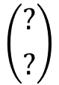
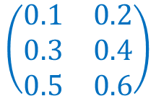








先ほどのニューラルネットの例
+0.1
1.0
0.1
0.1
+0.1
+0.1
0.1
0.3
0.4
+0.2
0.3
0.5
0.2
0.2
0.5
0.2
0.5
0.4
+0.2
+0.2
+0.3
0.3
0.4
0.6
0.6
x
W1
b1
z1
W2
b2
z2
W3
b3
z3
$$\left({1.0 \atop 0.5}\right)$$
$$\left(\begin{matrix}0.1 & 0.2 \\ 0.3 & 0.4 \\ 0.5 & 0.6\end{matrix}\right)$$
$$\left({0.1 \atop \begin{aligned}0.2 \\ 0.3\end{aligned}}\right)$$
$$\left({? \atop \begin{aligned}? \\ ?\end{aligned}}\right)$$
$$\left(\begin{matrix}0.1 & 0.2 & 0.3 \\ 0.4 & 0.5 & 0.6\end{matrix}\right)$$
$$\left({0.1 \atop 0.2}\right)$$
$$\left({? \atop ?}\right)$$
$$\left(\begin{matrix}0.1 & 0.2 \\ 0.3 & 0.4\end{matrix}\right)$$
$$\left({0.1 \atop 0.2}\right)$$
$$\left({? \atop ?}\right)$$
z1=sig(W1・x+b1)
z2=sig(W2・z1+b2)
sig() …シグモイド関数
z3=W3・z2+b3

Slide 39
ソースコード
two-layer-neuralnetwork.py
import numpy as np
def sig(x):
return 1 / (1 + np.exp(-x))
W1 = np.array([[0.1,0.2], [0.3,0.4], [0.5,0.6]])
x = np.array([1.0, 0.5])
b1 = np.array([0.1, 0.2, 0.3])
z1 = sig( np.dot(W1, x) + b1 )
W2 = np.array([[0.1,0.2,0.3], [0.4,0.5,0.6]])
b2 = np.array([0.1, 0.2])
z2 = sig( np.dot(W2, z1) + b2 )
W3 = np.array([[0.1,0.2], [0.3,0.4]])
b3 = np.array([0.1, 0.2])
z3 = np.dot(W3, z2) + b3
print(z3)
コンピューターにニューラルネットワークの演算をさせる方法を手に入れた！

Slide 40

だったらこいつもいけるんじゃね？

Slide 41


b2
ここの理解、
今日の踏ん張りどころです
b3
b1
0
1
2
3
W2
W3
4
W1
5
50x784
100x50
10x100
6
7
8
z1
9
z3
z2
x
z1=sig(W1・x+b1)
z2=sig(W2・z1+b2)
z3=W3・z2+b3

Slide 42
数字の手書き文字認識をさせてみる
?
数字の
手書き文字認識
ディープラーニング
どう結びつけるの？

Slide 43



ディープラーニングによって文字認識するとはどういうことか？
訓練用データを使って学習させる
汎用データを使って判別させる
（訓練用データとは別の）
5
これは「５」です
これは「７」です
7
これは「９」です
9

Slide 44
コンピューターにわかってもらうために、手書きの文字を数値化する
28
28x28=784個の格子(ピクセル)ごとに、0~255の値で明るさを表現
784個の数字の配列で、一つの手書き文字を表現できる
28

Slide 45

そして、先ほどのこれ↓にほうりこむ
b2
この784という数字は、28x28=784個の格子の数に対応しています
b3
b1
0
1
2
3
W2
W3
4
W1
5
50x784
100x50
10x100
6
7
8
9

Slide 46


結果を先に言っておきますと、ディープラーニングによる文字認識とは、こういうことができます
b2
これらの数字は適当な例
b3
b1
0
4.9
1
-2.2
2
-1.3
入力に放り込んだ数字に対応した箇所が大きな数値として出力される。この例の場「6」のところが大きい数値になる。
3
-1.1
W1
W2
W3
4
2.7
5
4.1
50x784
100x50
10x100
6
7.6
7
-3.2
8
5.3
9
3.1
W1, W2, W3, b1, b2, b3 (全部で45,350個の数字)それぞれに
“絶妙な組み合わせの数字” を置いたら、これができてしまう！
これが、ディープな(多層構造の)ニューラルネットワークの不思議な力！

Slide 47



ディープラーニングにおける学習とは
多層構造のニューラルネットワークに対して、大量の訓練用データを食わせながら、パラメータ(W1, W2, W3, b1, b2, b3)の絶妙な組み合わせを探し出すこと。
その絶妙なパラメータとは、訓練用データとは別の汎用的なデータを入力したときに、なるべく高い精度で正解を判別できるもの。
訓練用のデータ
b2
b3
b1
0
1
2
3
W1
W2
W3
4
50x784
100x50
10x100
5
6
7
8
「○○です」
z1
9
汎用データ
z3
x
z2

Slide 48
じゃ、学習って具体的になにやるの？
今日は時間の都合で学習のプログラミング実装は割愛m(__)m
イメージでいうと、コンピューターの計算力を頼りに、ちょっとずつパラメータW1, W2, W3, b1, b2, b3 (全部で45,350個の数字)を変えながら、何度も何度も計算を繰り返して絶妙なパラメータの組み合わせを探すプロセス
学習(コンピューターの数値計算)を効率よくさせるための手法はそれ自体が奥深い研究テーマであり、誤差逆伝搬法(バックプロパゲーション)、SGD、Momentum、AdaGrad、Adamなど、専門用語がバンバン出てくる領域。今日はそのあたりの深入りはやめときます

Slide 49


当たってなさ具合を数値で表す
イメージでいうと、コンピューターの計算力を頼りに、ちょっとずつパラメータW1, W2, W3, b1, b2, b3 (全部で45,350個の数字)を変えながら、何度も何度も計算を繰り返して絶妙なパラメータの組み合わせを探すプロセス
訓練用のデータ
b2
b3
100枚
b1
0
y=-log(x)
5
1
0
0
2
7
3
正解箇所の値の-logを計算
1
6
W1
W2
W3
4
9
50x784
100x50
10x100
5
3
6
7
8
z1
9
出力を正規化
(0~1.0に変換)
z3
MNIST計6万枚のデータ群から、ランダムに100枚を選び出す。
z2
100枚分計算して平均を求める。
これが損失関数Eの値となる。
要は当たってなさ具合の指標。
x
一枚ずつニューラルネットに放り込んで計算
パラメータを少しずつ変えて繰り返し。Eが十分に小さくなるパラメータを探す。

Slide 50
当たってなさ具合の数値が一番小さくなるところを探す
イメージでいうと、コンピューターの計算力を頼りに、ちょっとずつパラメータW1, W2, W3, b1, b2, b3 (全部で45,350個の数字)を変えながら、何度も何度も計算を繰り返して絶妙なパラメータの組み合わせを探すプロセス
損失関数E
当たってなさ具合の指標
足元の坂の傾きを調べて、その傾きの大きさに従って一歩進む。
それを繰り返して、Eの一番低いところを探す。
パラメータ
W1, W2, W3, b1, b2, b3の45,350個それぞれに対して

Slide 51


今日は学習の実装は割愛なので、まるで三分間クッキングのように、そこそこ絶妙なパラメータを手に入れたとする☺
b2
訓練用のデータ
b3
b1
0
1
2
3
W1
W2
W3
4
50x784
100x50
10x100
5
6
7
8
z1
9
z3
x
z2
例えば「6」
「6」と認識できるか？
実際にPythonで動かして
試してみよう！
テスト用のデータ
ソースコード
tegaki-moji-ninshiki.py

Slide 52
ということで、一通りのおさらい

Slide 53
（ちょいと脱線） ディープラーニングでなぜPythonなのか？
○○ライブラリ
SciKitライブラリ
○○ライブラリ
Pythonにはディープラーニングのみならず、科学技術分野に有用なライブラリが豊富。
その土台を支えるのが、行列に関する演算を高速に・手軽に行うためのNumPyライブラリ。
SciPyライブラリ
NumPyライブラリ
Python(プログラム言語)
便利なコマンド・関数をパッケージにして、広く他の人にも使えるようにしたもの
キラーアプリとしてNumPyの存在が大きい

Slide 54






話題の企業 – エヌビディア社
“謎のAI半導体メーカー”☺
行列計算を超高速に並列処理できるチップを開発。それを組み込んだ各種ハードウェアと、それらを活用するためのソフトウェア群を提供。
CADやCG、ゲームなどの3Dグラフィックス領域から、ディープラーニングへ適応領域を拡大。いずれも膨大な行列計算を必要とするアプリケーション領域。

Slide 55


まだまだ先は深いけど
まだ潜り始めたばっかり
今日の話のさらに続きとして、畳み込みニューラルネットワークへの発展、効率よく学習させるための様々なテクニックなど、学ぶべきテーマはまだまだあります
しかし、その基本となるのは今日学んだニューラルネットワークと、それを多層構造化したモデルです
これからニュースや記事でディープラーニングを見かけたときに、いままでよりも多少なりとも中身に親近感を持って理解できる一助となれば幸いです

Slide 56
手書き文字認識
http://rodrigob.github.io/are_we_there_yet/build/classification_datasets_results.html

